Slide 1
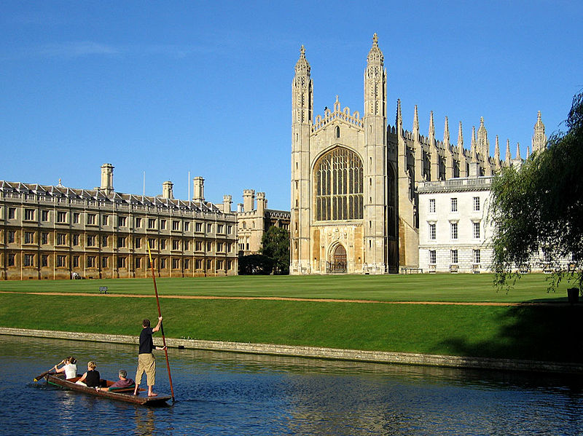


FCE Certificate in English

Slide 2
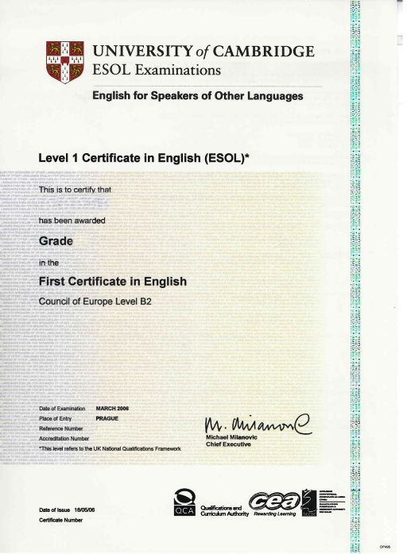
FCE Certificate

Slide 3

FCE
Skúška je na úrovni B2 Spoločného európskeho referenčného rámca Rady Európy.
Je to celosvetovo najrozšírenejšia úroveň.
Úspešný absolvent FCE je schopný samostatne fungovať (študovať, pracovať, cestovať) v zahraničí.

Slide 4

Obsah skúšky FCE
Reading + Use of English /
  Čítanie s porozumením + Gramatika - 1 hod 15 min
Writing / Písomný prejav – 1 hodina a 20 minút
Listening / Počúvanie – približne 40 minút
Speaking / Hovorenie – 14 minút

Slide 5
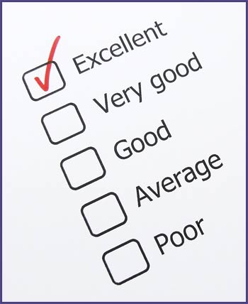
Hodnotenie FCE
Skúšku si spravil úspešne, ak získaš aspoň
60% bodov
GRADE A = C1 úroveň
GRADES B, C = B2 úroveň
GRADES D, E = B1 úroveň

Slide 6
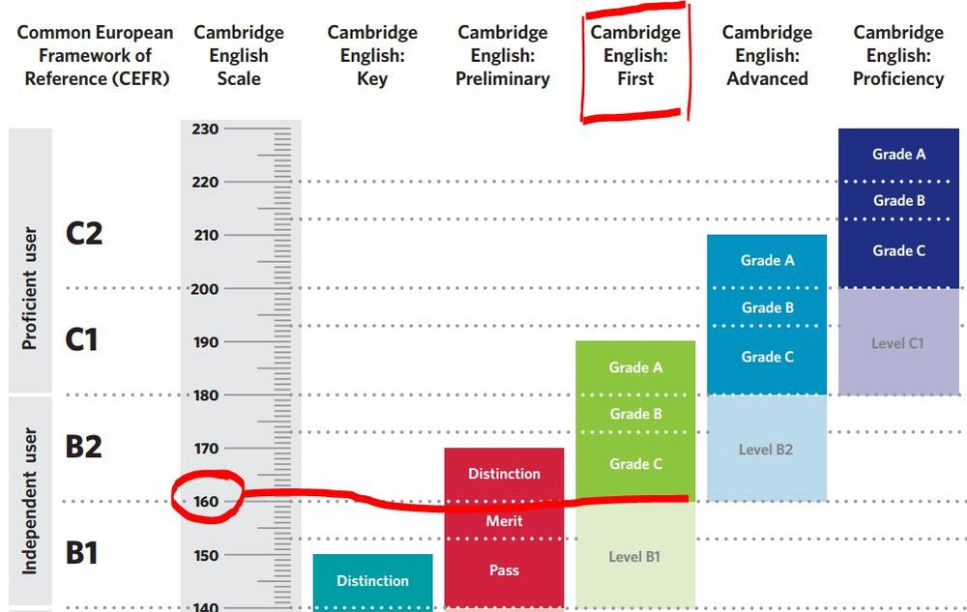
Hodnotenie FCE

Slide 7

Prečo FCE?
3 rozumné dôvody:
1.štúdium na VŠ
-príprava na prijímacie pohovory v ČR
-niektoré VŠ uznávajú certifikát ako náhradu kreditového (jedno- alebo dvojsemestrálneho) povinne voliteľného predmetu ANJ

Slide 8
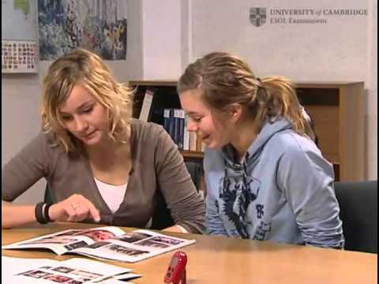
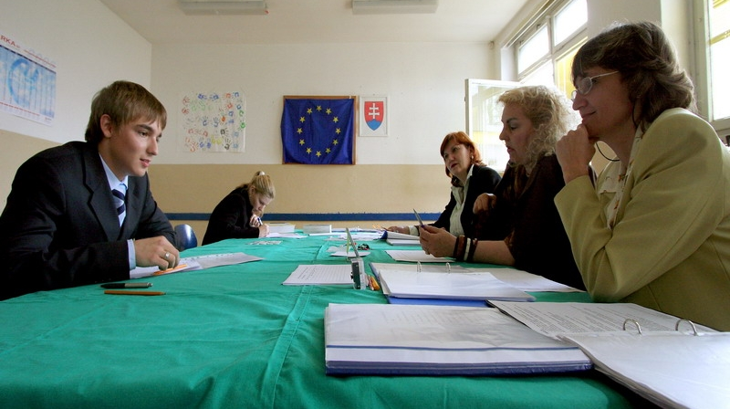
Prečo FCE?
2.maturita
-certifikát je náročnejší ako maturita >> keď spravíš FCE, maturitu dáš „s prstom v nose“ ☺
-subjektivita maturitnej skúšky vs. objektivita FCE
-maturitu v zahraničí nikto neuznáva

Slide 9

Prečo FCE?
3.široké využitie certifikátu
-štúdium na zahraničnej VŠ/univerzite/SŠ
-práca v zahraničí
-práca pre zahraničnú firmu na Slovensku
-úroveň postačujúca pre každodenný život v anglicky hovoriacej krajine

Slide 10




Prečo FCE?

Slide 11
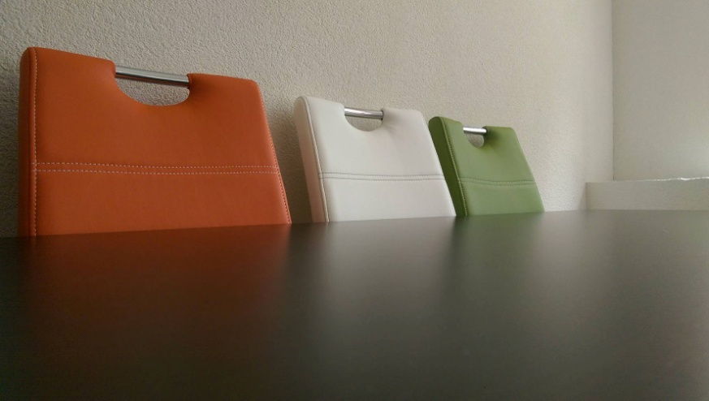

FCE prípravný kurz
organizuje theguide.sk
výučba: 1x/2x 90 min. týždenne
výučba v malých skupinách max. 6 študentov
intenzívna príprava posledný mesiac pred skúškou
Schoko Bons za dobré výkony ☺
pozri FCE kurz

Slide 12
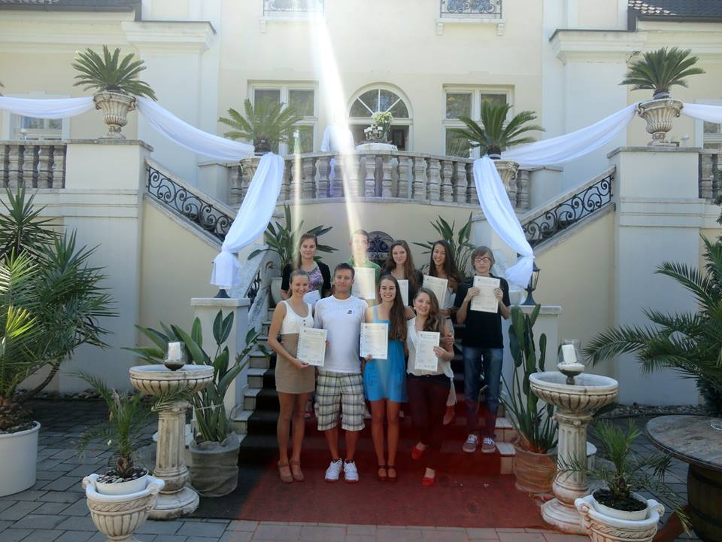
Odovzdávanie FCE certifikátov

Slide 13
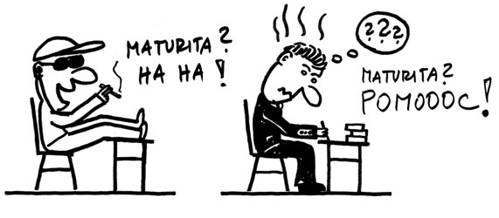
má FCE nemá FCE

